Slide 1
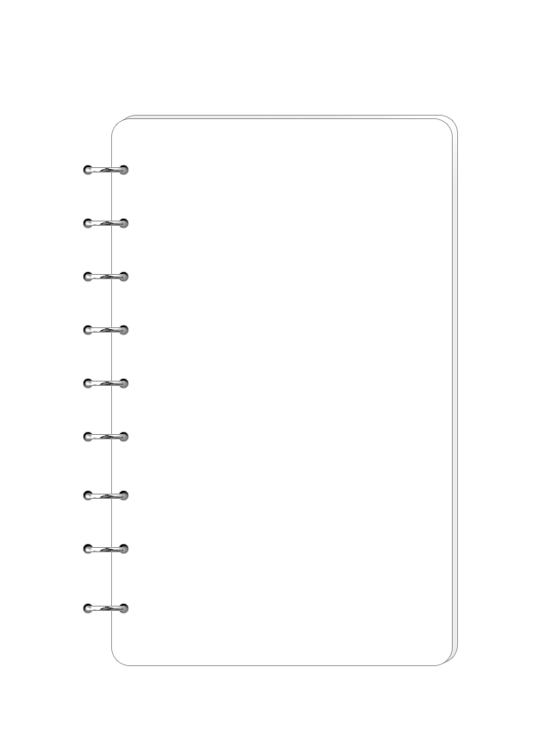
学习成果分享
第2小组
方琳、卫梦琪、晏思颖、俞凌飞

Slide 2
01
项目展示
目录
02
开发过程
03
开发过程遇到的问题及心得体会
04
学习笔记&代码解读

Slide 3
01
项目展示

Slide 4
02
开发过程

Slide 5
开发的主要时间节点
五月中旬
三-四月
六月上旬
四月底
五月底
三月初

Slide 6
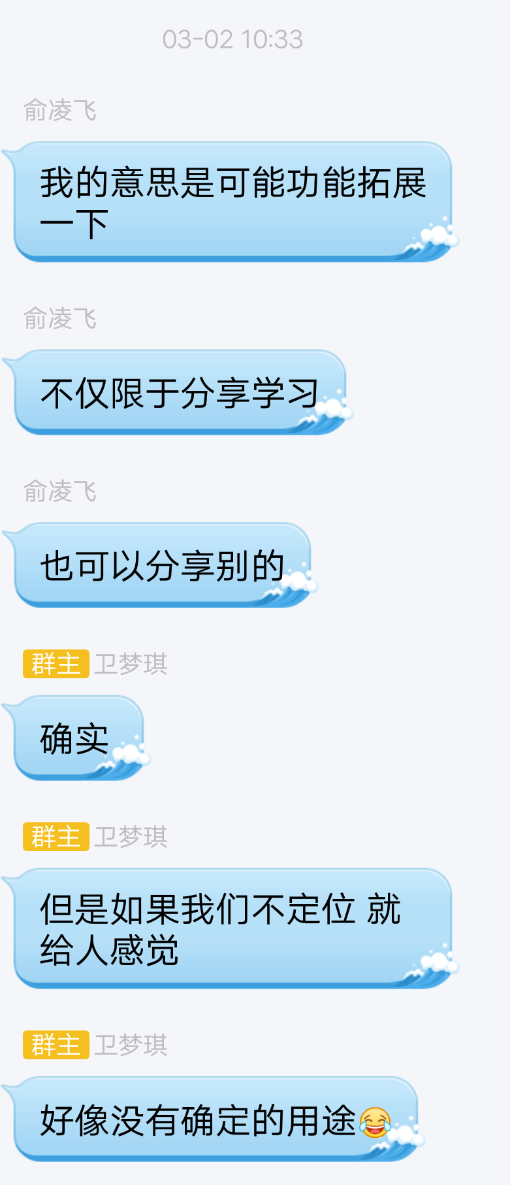
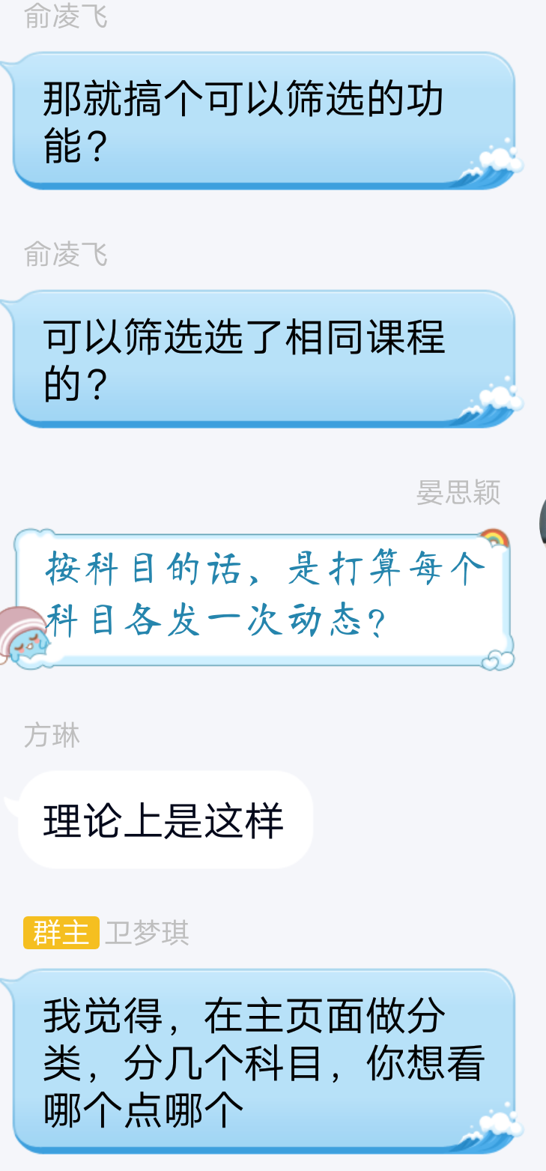
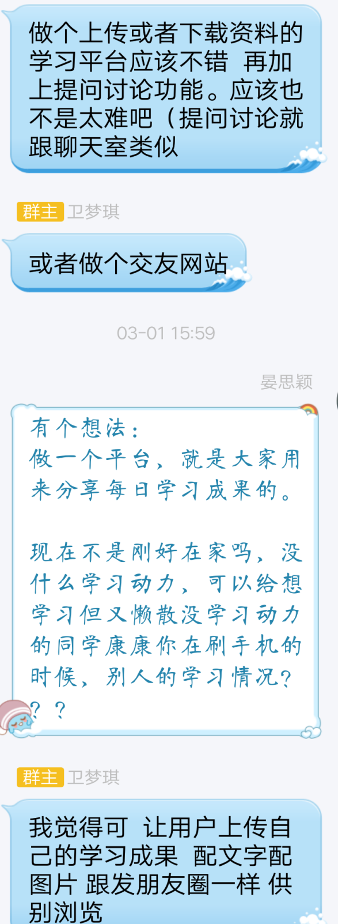
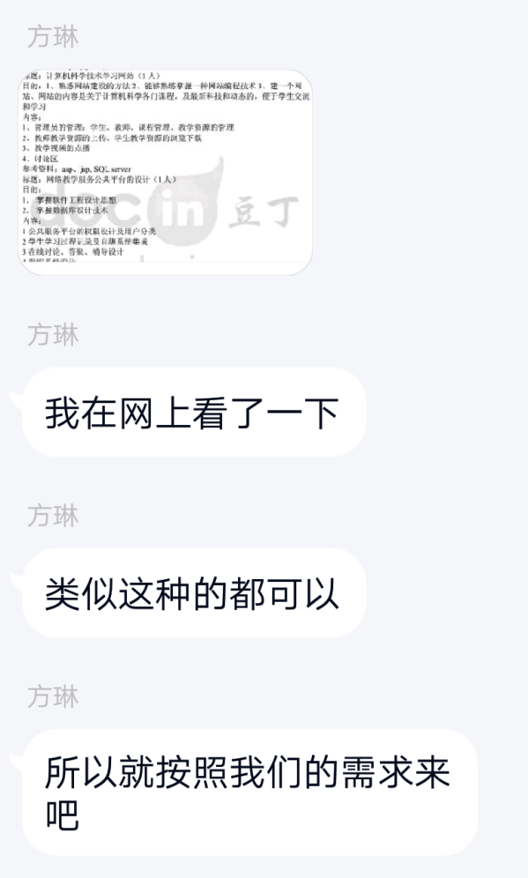

三月初-确定选题
选题确定
学习成果分享平台

Slide 7

3-4月
做需求分析，跟随老师的进度学习
4月底
开始着手准备编程、学习Django

Slide 8
5月中旬
实现基本的登录注册和发表文章的功能
5月底
增设评论的功能
6月上旬
增加了管理员，并且增设了管理员的审核文章和增设标签的权限

Slide 9
03
开发过程遇到的问题及心得体会

Slide 10
开发过程遇到的问题及心得体会
包图
用例
图
因为不熟悉MVC架构，所以对各层的功能不熟悉，画包图的时候无从下手
状态
图
活动
图
状态图、活动图
包图
登录注册不需要画进状态图和活动图
状态图没有横杠，不要用活动图的用例

Slide 11
开发过程遇到的问题及心得体会
问题：模式的变化
之前不管是web或者JavaWeb，都是数据库在底层，进行建表，连接数据库等等的操作。但是Django自带数据库，通过模型定义数据库。如果想改变表结构直接去模式里面改。Django提供迁移功能，会自动更新数据库生成对应的表。

Slide 12
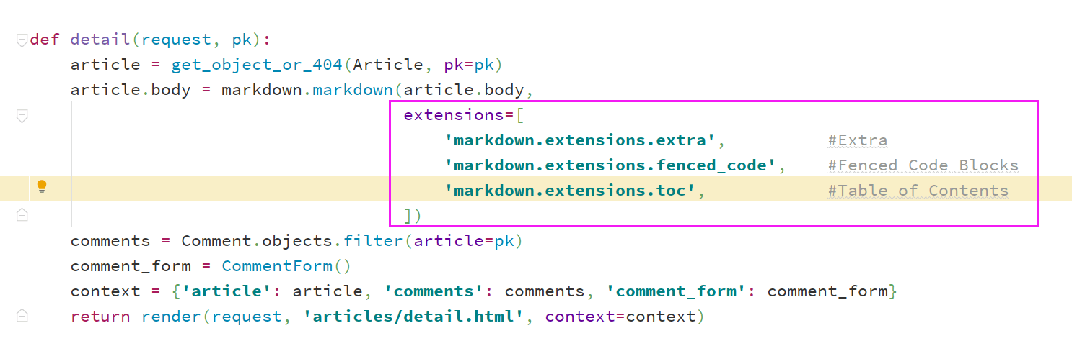
开发过程遇到的问题及心得体会
问题：写文章功能只用文本框，形式过于单一
解决方案：引入Markdown（用于文章主体）和Ckeditor（用于评论区）

Slide 13
开发过程遇到的问题及心得体会
01
02
03
合理利用资源
结对编程
建模联系需求
有很多资源可以引用，为我们的项目开发提供很大的便利。
相互督促、相互学习，可以有效减少BUG，提高代码质量。
建模时需要斟酌用词，做到用词和需求结合。

Slide 14
04
学习笔记&代码解读

Slide 15
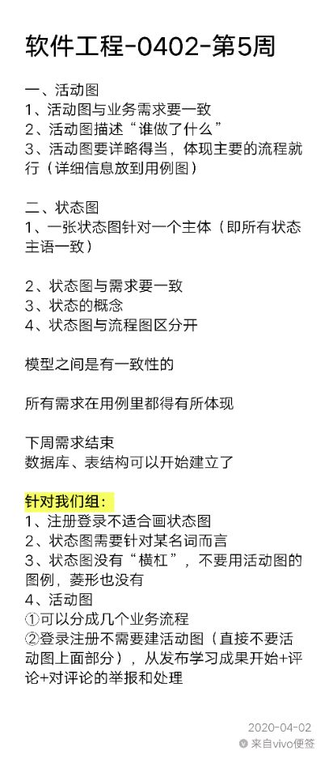
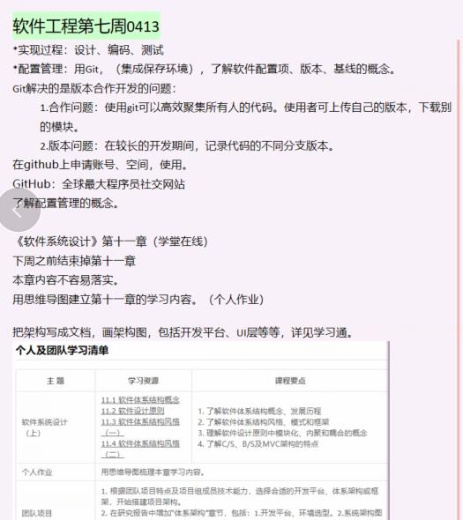
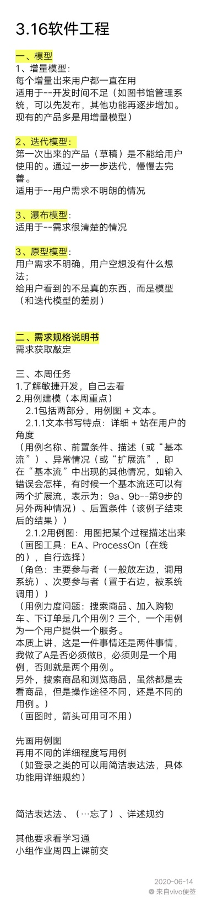
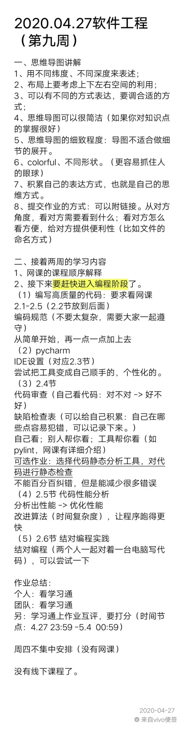
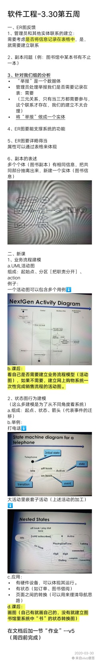
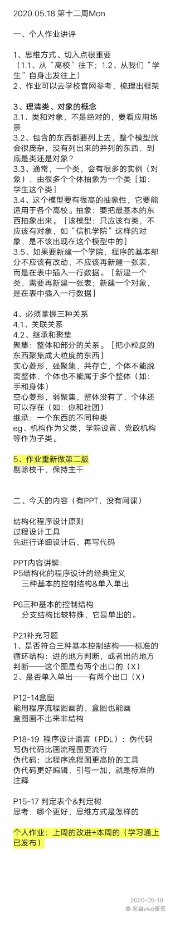
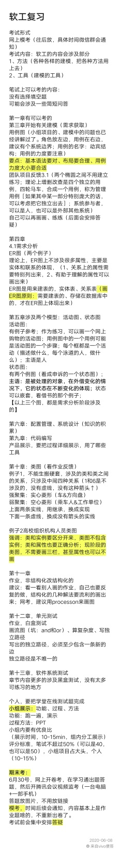
平时课堂笔记

Slide 16
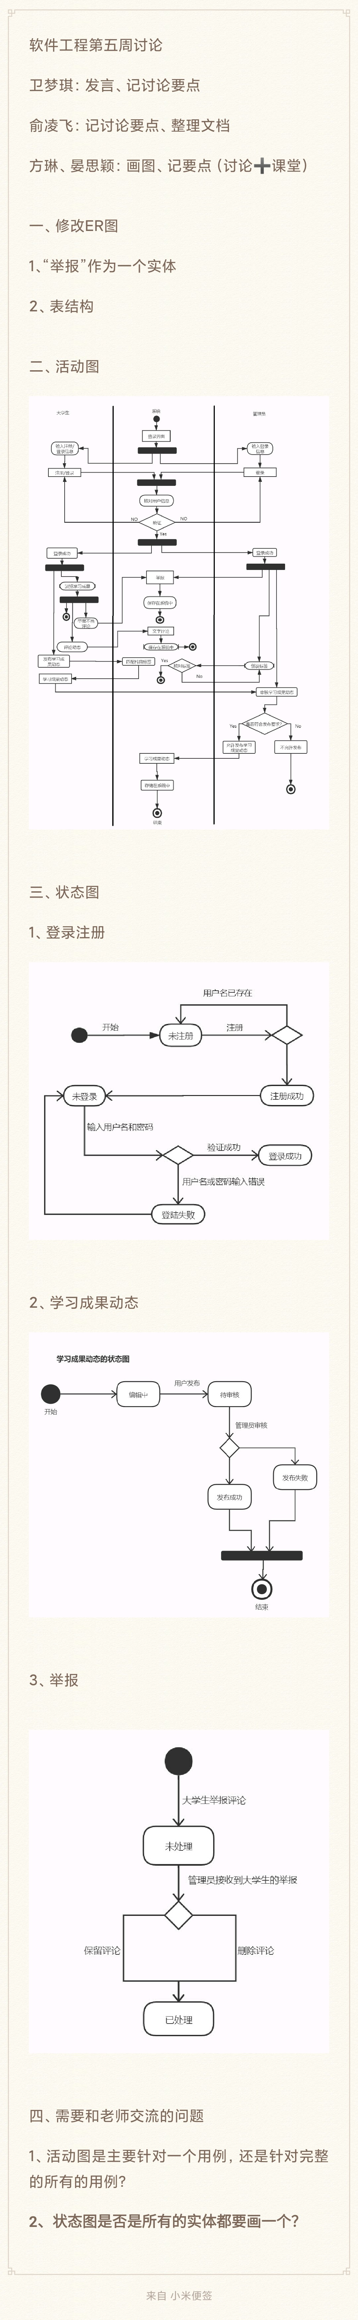
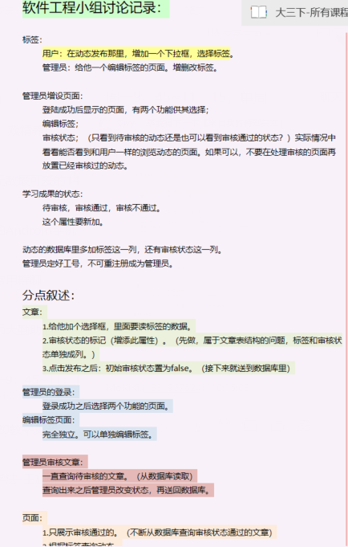
小组讨论笔记

Slide 17
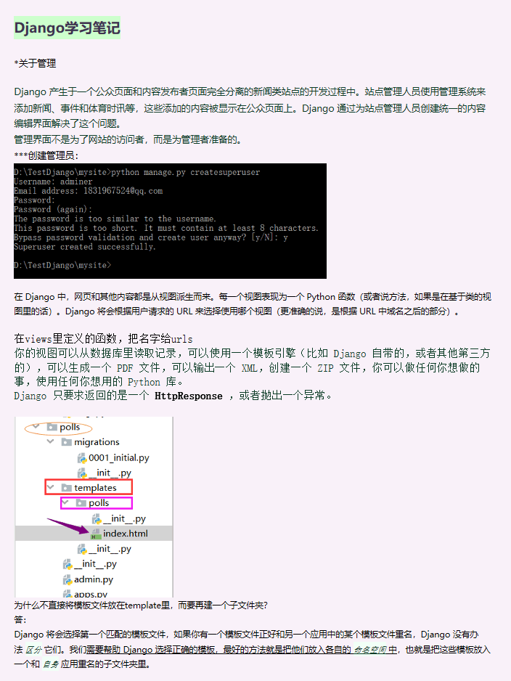
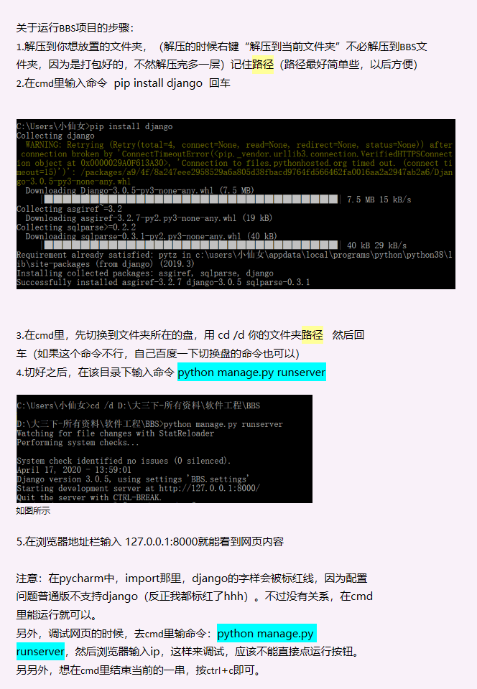
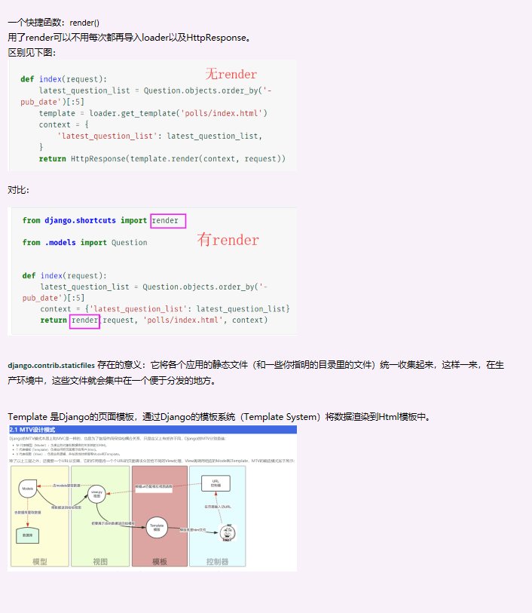
Django学习笔记

Slide 18
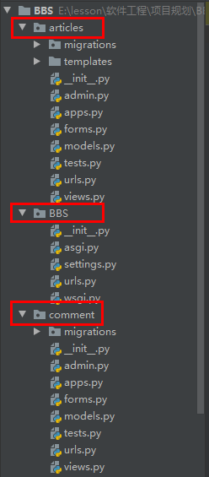
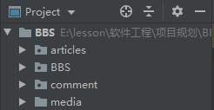
主要代码解读
1、BBS是总目录,articles和comment是单独的功能模块。

Slide 19
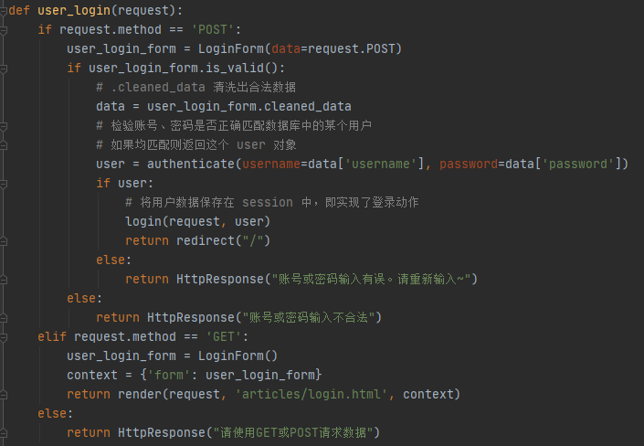
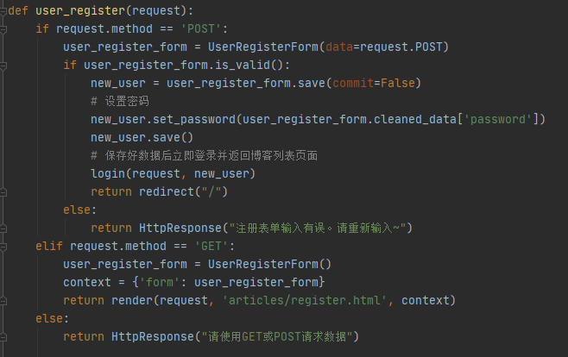
主要代码解读
2、用户登录&注册

Slide 20
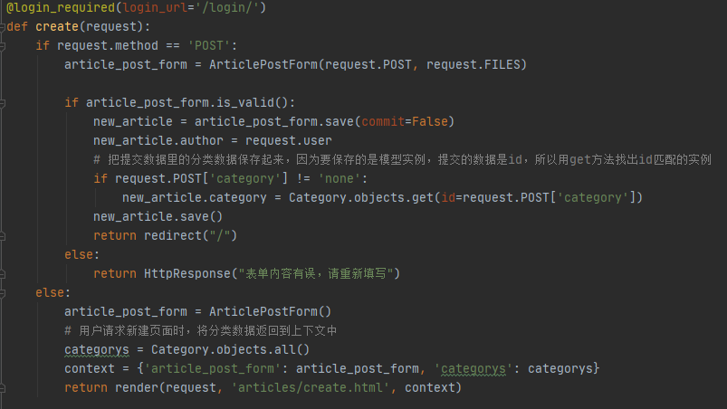
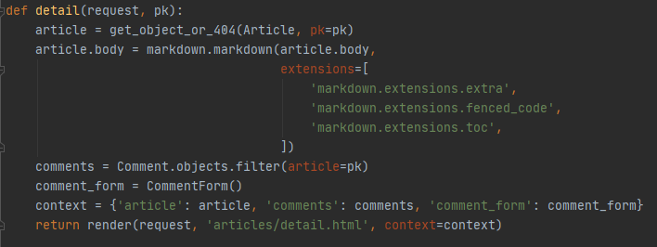
主要代码解读
3、写文章

Slide 21
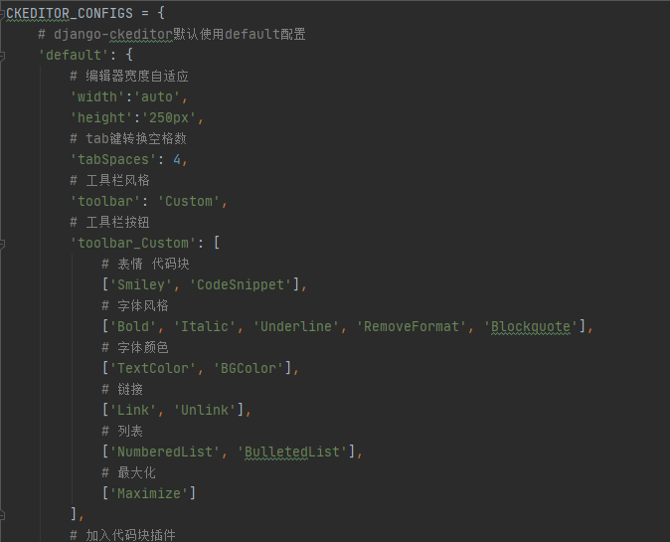
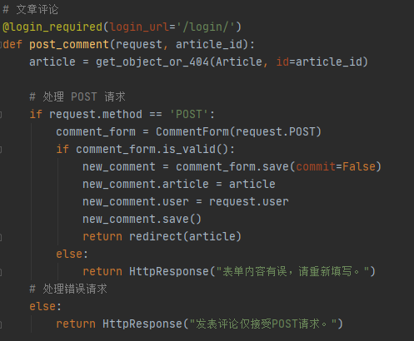
主要代码解读
4、文章评论

Slide 22
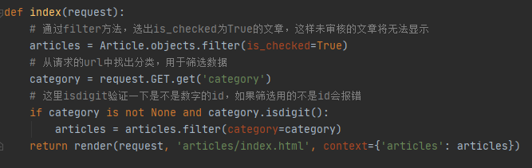
主要代码解读
5、只显示审核通过的文章

Slide 23
感谢观看

